Slide 1
分布式深度学习的通信调度优化
刘之兵
2020年10月29日
Notes:
工程硕士 硕士学位论文

Slide 2
四篇论文
SysML 2019, 《Priority-Based Parameter Propagation for Distributed DNN Training》
P3 系统
SOSP 2019, 《A Generic Communication scheduler for Distributed DNN Training Acceleration》
ByteScheduler 系统

Slide 3
提纲
研究背景
P3 的动机、思路、设计、实现和效果
ByteScheduler 的动机、思路、设计、实现和效果
总结：5个问题

Slide 4
提纲
研究背景
P3 的动机、思路、设计、实现和效果
ByteScheduler 的动机、思路、设计、实现和效果
总结：5个问题

Slide 5
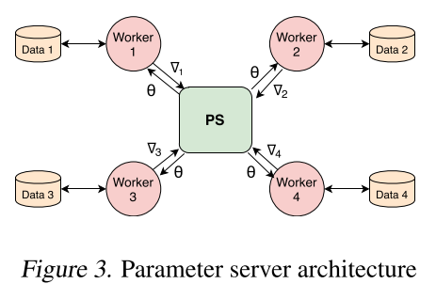
通信成为瓶颈
深度学习训练需要的时间越来越多，数据并行和同步随机梯度下降（SGD）方法进行分布式训练越来越流行
Worker 节点的一轮迭代共需要三个主要步骤
前向传播，根据局部的训练数据计算 loss
反向传播，根据计算的 loss 计算梯度更新
参数同步，把多个 worker 的局部的参数更新聚合成全局参数更新，并使用 SGD 更新梯度
每次通信有数百兆的梯度数据，使得数据并行的训练产生通信瓶颈
Notes:
记得介绍下 PS 模式

Slide 6
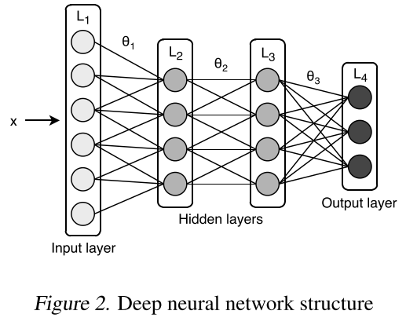
已有的改进思路
目前已有的研究比较流行的是进行梯度压缩
有损梯度压缩：影响最后的收敛精度
无损梯度压缩：浮点数难以保证压缩率
另一种尝试：利用领域知识优化网络通信
深度学习的通信都是周期性的爆发式的
把计算和通信重叠，使用计算来隐藏通信开销
TensorFlow、MXNet、Caffe2的具体实现：每层反向传播计算完马上进行通信
Notes:
图对应文字最后一条

Slide 7
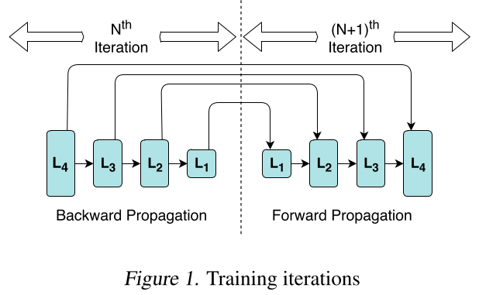
观察结论一
梯度同步除了和梯度产生的时间有关，也和梯度使用的时间有关
上一轮反向传播结束产生梯度更新与下一轮正向传播使用梯度之间的时间间隔可以用于优化

Slide 8
观察结论二
层的粒度对参数同步来说可能并不是最优的粒度，使用更细的调度粒度效果更好
尤其是更“重”的模型，如 VGG 和 Sockeye 等
主流深度学习框架通常一轮训练中以层位单位计算梯度更新，所以通信也以层位单位

Slide 9
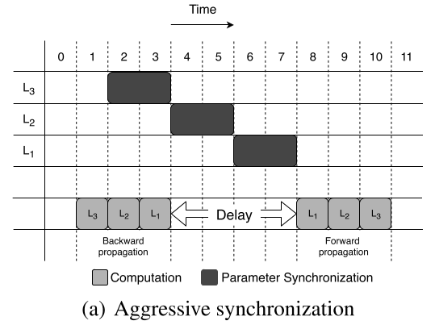
已有方法的限制一
反向传播从最后一层向前计算，通信发生在反向传播的一层梯度更新计算完
限制
下一轮正向传播需要等待整个网络都通信完成
带宽有限时，后面层的通信可能造成前面层的队列等待时间增加，从而使下一轮正向传播等待延迟增加
当后面层是全连接层时情况更糟，需要更长时间通信
Notes:
图关注 delay 部分

Slide 10
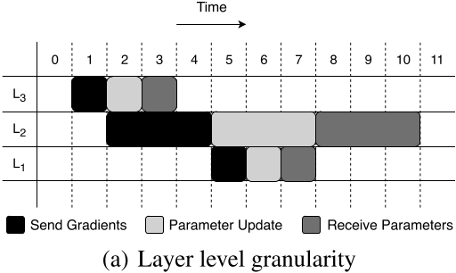
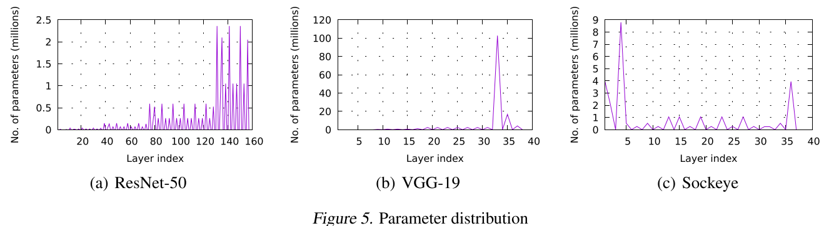
已有方法的限制二
通讯时间分为三部分
梯度传播：梯度从 worker 节点发往 PS 节点
参数更新：PS 节点进行梯度聚合
参数传播：PS 节点把参数发回 worker 节点
从 PS 的角度来看，这种通信方式形成了流水线，但流水线高效的前提是每个环节需要的时间相近，然而实际情况并不理想
Notes:
先讲下图：不同层间参数规模相差很大，尤其是 VGG
再讲右图：三层DNN的例子，第二层规模大

Slide 11
提纲
研究背景
P3 的动机、思路、设计、实现和效果
ByteScheduler 的动机、思路、设计、实现和效果
总结：5个问题

Slide 12
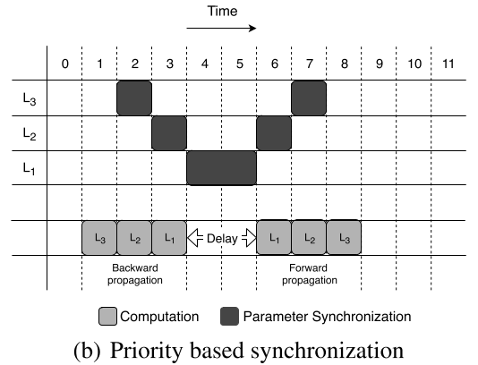
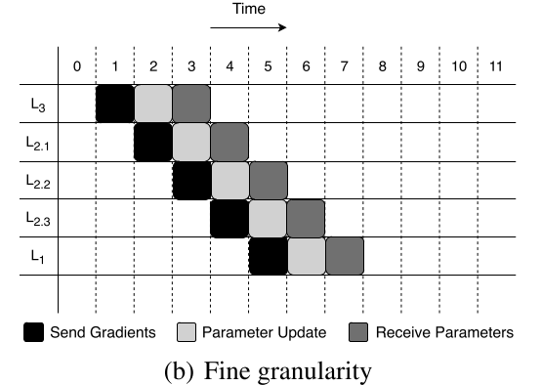
动机
可以使用领域知识，除了考虑反向传播产生梯度，还考虑正向传播使用梯度
通过更保守的发送梯度，增加前向传播和反向传播的重合度，降低延迟
优化通信粒度，使用更细的粒度提高计算和网络通信的重合度
Notes:
左图
右图

Slide 13
设计
两大部分
参数切片 Parameter Slicing
基于优先级的更新 Priority-based update
Notes:
左图
右图

Slide 14
设计：参数切片
参数切分为更小的片段后，每个片段可以独立通信
SGD 的每个参数可以独立更新
且参数切分为大小相同的块后，上下行带宽可以充分利用（假设是全双工对等网络）
参数切片使得同步成为完美的流水线
图上的例子通信开销可以降低 30%

Slide 15
设计：优先级
优先级根据层在前向传播的顺序确定，每个分片的优先级等于它所在层的优先级
图中优先级调度可以降低一半的延迟

Slide 16
实现
修改了 MXNet 的 PS 实现，具体来说，修改了 KVStore，KVStore 是对 ps-lite 的封装
共两部分，参数使用 key-value 存储，key 是网络层
KVWorker
KVServer
原版 KVStore 的通信步骤
KVWorker 发出反向传播计算完参数，对参数进行序列化和分包操作
KVWorker 发出 Push 请求
KVServer 收到所有 worker 的参数更新，聚合参数，更新参数
KVServer 通知 worker
KVWorker 发送 Pull 请求拉取参数

Slide 17
实现
P3 对 KVStore 的修改
对层切片，每个分片的大小都是预先设置的值
Worker 发送数据使用一个“生产者-消费者”模型的优先队列，把需要通信的分片赋优先级放入队列，消费者是单独的阻塞式发送线程
在 Server 上同样实现一个“生产者-消费者”模型的优先队列，收到的分片放入队列，消费者线程按优先级进行梯度聚合

Slide 18
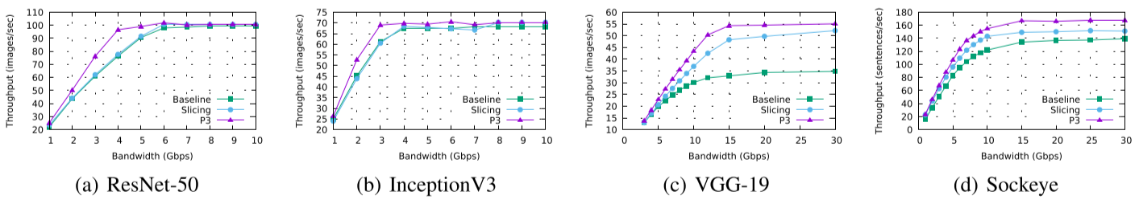
效果
当带宽有限时，P3 比基线性能要好
Notes:
在同样带宽（横坐标）下，实现了更高的吞吐率（纵坐标）

Slide 19
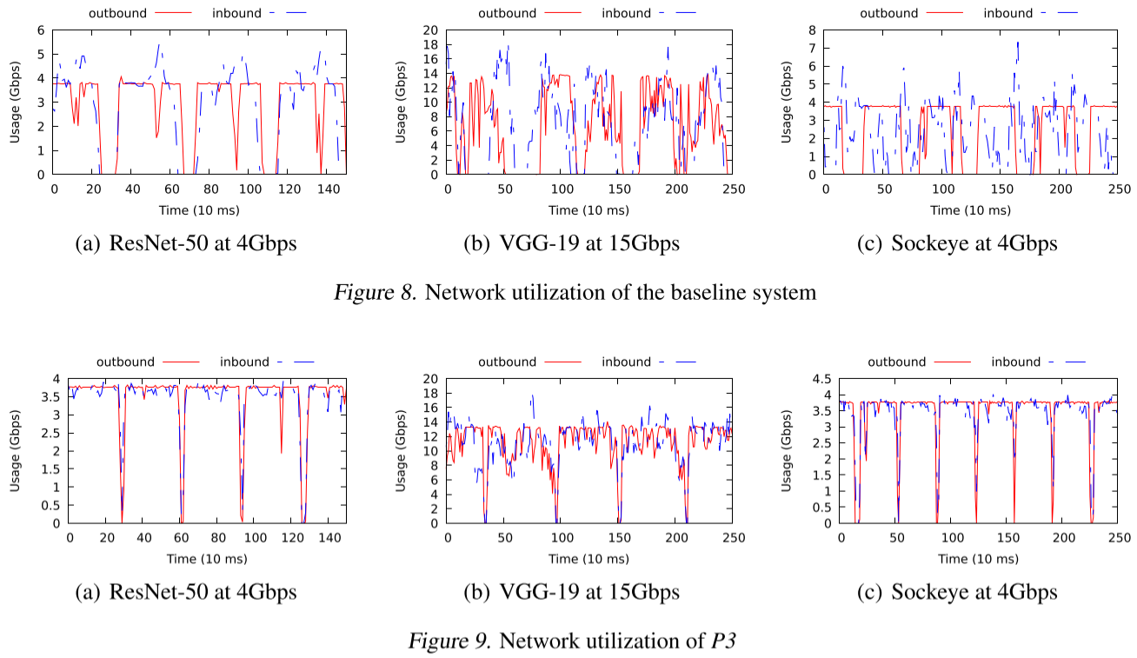
效果
上下行带宽重合度更高，对全双工网络利用更有效，网络空闲时间更少，带宽利用更高效

Slide 20
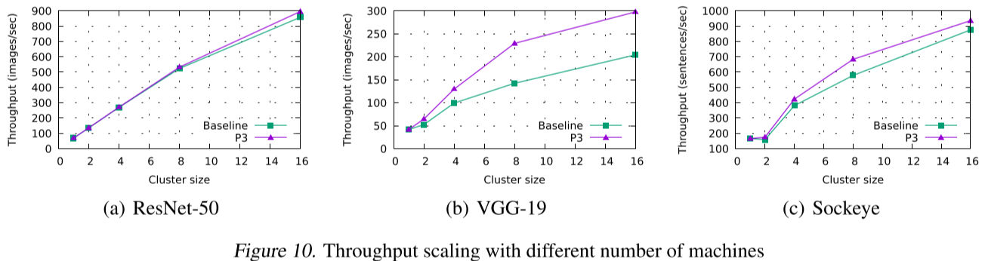
效果
集群规模扩展时，P3 性能更好
Notes:
ResNet-50 在 10Mbps 带宽下已经满足需求，曲线不明显

Slide 21
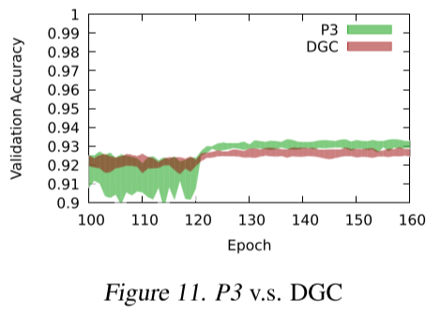
效果
与 DGC（梯度压缩）技术相比，训练后模型在验证集上准确度更高
Notes:
DGC (Deep Gradient Compression) 顶级的有损梯度压缩技术，利用了梯度更新的稀疏性，只聚合更新量最大的 k 个梯度
实验采用 DAG 论文的 99.9% 都是稀疏的网络
阴影宽度代表五组不同超参下，最好和最坏的训练精度的范围

Slide 22
提纲
研究背景
P3 的动机、思路、设计、实现和效果
ByteScheduler 的动机、思路、设计、实现和效果
总结：5个问题

Slide 23
动机
证明基于优先级的通信调度和张量分片不只是理论最优策略，也是通用的优化方式
不止适用于 PS 结构，也适用于 Allreduce 模式
支持多种网络协议（RDMA 或者 TCP）
已有的系统都是针对特定训练框架、特定网络栈的实现
P3 针对 MXNet 和 PS 结构
TicTac （另一个类似的系统）针对 Tensorflow 和 PS 结构
任意组合训练框架和网络栈需要重新进行编码工作

Slide 24
思路
设计了一个通用的通信调度层，对训练框架透明，对通信方式透明
提出两种设计
Dependency Proxy 依赖代理
Layer-wise out-of-engine dependencies 逐层引擎无关依赖
考虑 PS 与 Allreduce 的区别
PS 使用小的分片可以充分重叠 push 和 pull 操作
Allreduce 使用小分片会增大同步的开销

Slide 25
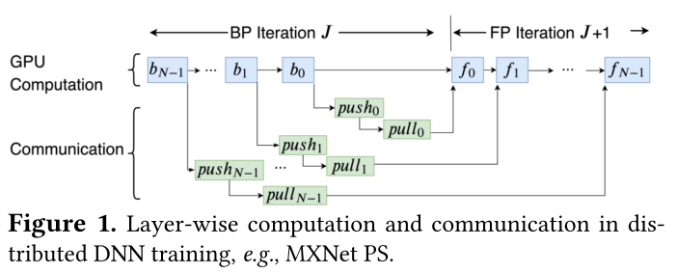
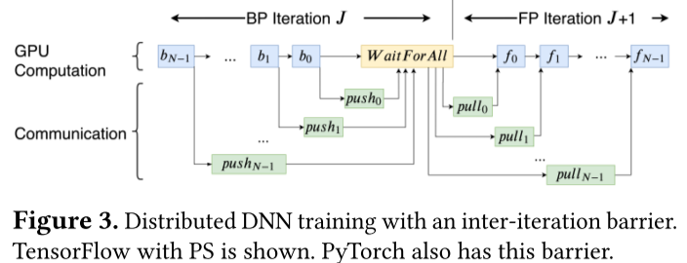
设计 选择层级
深度学习程序的层级
用户代码，定义 DNN 模型
框架前端，使用高级 API （如 python 前端）
框架引擎，决定如何执行命令流的 DAG
消息级通信库
TCP 或 RDMA 栈
考虑通用性，不能修改太多
唯一选择
考虑通用性，不能修改太多
各家实现不同，包含大量 RPC 和 MPI 实现
缺少应用层信息
Notes:
右两图：DAG

Slide 26
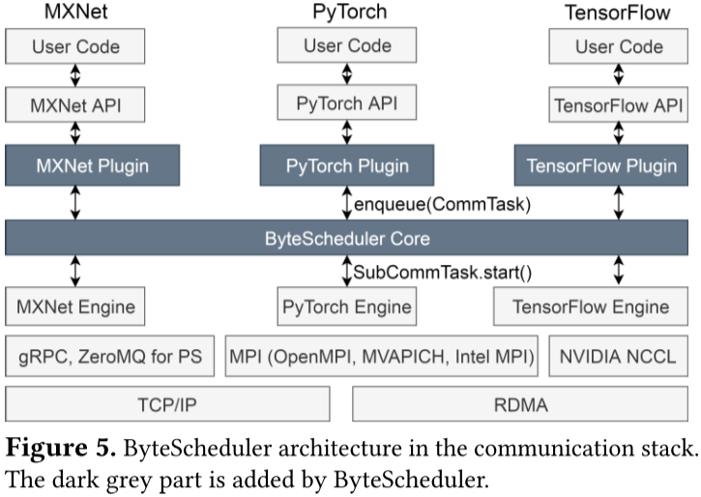
设计 抽象
修改框架前端高层 API 的可行性
Python 是灵活的语言，支持类继承，同时可以运行时打“猴补丁”
功能简单，只是把用户的 DNN定义转化为异步操作的集合，通常只有一个线程，容易修改
在 API 层之前再加一个兼容层，叫做 Plugin，把原始的操作包装成通用的“CommTask”
Core 执行通信调度
通信任务：通信操作 + 张量
如 Allreduce
优先级
声明式任务：按层拓扑赋优先级
紧凑型引擎：按反向传播顺序
单调递增给每个
张量赋值
Notes:
猴补丁：类似 SQL 注入的技巧，运行时改变程序的逻辑

Slide 27
设计 Plugin 支持的通用操作
CommTask.partition(size)
把一个 CommTask 分成一个或多个 SubCommTasks
依赖于框架的 API，但每个框架都有相关的零拷贝 API 来进行张量划分，开销很小
CommTask.notify_ready()
大部分机器学习框架是异步的，发起通信操作时可能张量还没有计算完成
引擎在张量准备好进行通信时，调用这个方法通知 Core 开始调度
CommTask.start()
Core 调用方法来通知框架引擎和通信栈发送张量
每个训练框架和通信方法的组合单独实现
CommTask.notify_finish()
通信（Allreduce, Push, Pull）完成后，框架引擎通知 Core，以便 Core 进行下一步的调度

Slide 28
设计 与框架引擎的交互
框架引擎有不同的方式进行计算和通信
声明式的框架：TensorFlow、MXNet 使用依赖图
紧凑型的框架：PyTorch 按 FIFO 的顺序执行所有操作
要支持不同框架，Core 应满足以下要求
框架引擎允许后，Core 才能开始对 CommTask 进行调度
Core 要在保持不同的 CommTask 依赖关系的前提下，能延后 CommTask 的执行

Slide 29
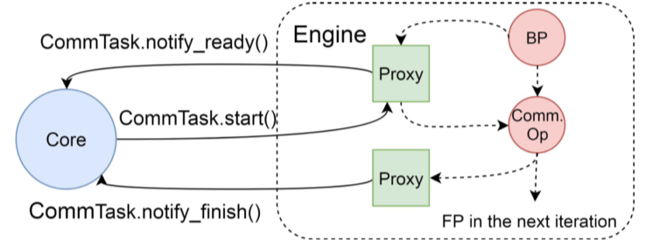
设计 与框架引擎的交互：无 Global Barrier
解决方案：Dependency Proxy（依赖代理，简称为代理 Proxy）
用来标识 CommTask 间依赖关系，代表计算完成后，通信完成前
声明式框架原生支持，紧凑式框架可以在每个操作执行完紧跟一个 Proxy
被引擎启动后，触发 CommTask.notify_ready() 方法，表示依赖的操作已经通信完成，可以开始调度
Core 通过 CommTask.start() 通知 proxy 完成，表示已经被 Core 调度
通过锁机制释放 CPU 资源，保证低开销
Notes:
实线是直接的函数调用，虚线代表依赖关系

Slide 30
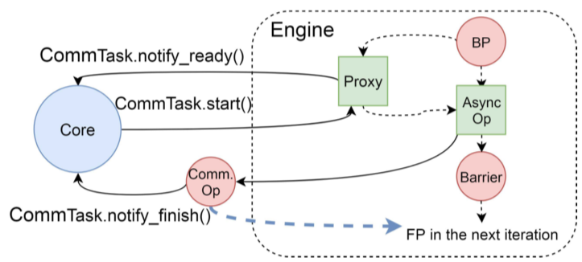
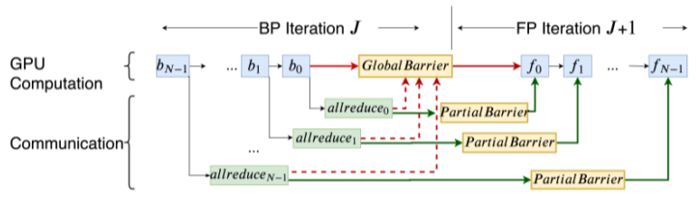
设计 与框架引擎的交互：有 Global Barrier
Global Barrier：所有通信操作都完成后再继续执行
解决方案：Layer-wise out-of-engine dependencies
用异步通信替代实际通信
异步通信在后台启动新线程进行实际通信，同时马上返回 global barrier
直接放任通信异步执行可能会导致下一轮正向传播出错，因此每轮正向传播前设置另一个 Proxy 阻塞执行，直到 Core 收到 CommTask.notify_finish()
Notes:
Tensorflow 和 PyTorch
实线是直接的函数调用，虚线代表依赖关系
粗虚线是 ByteScheduler 引入的依赖，而不是框架引擎的依赖
红色虚线是原来的依赖，已经被 ByteScheduler 移除

Slide 31
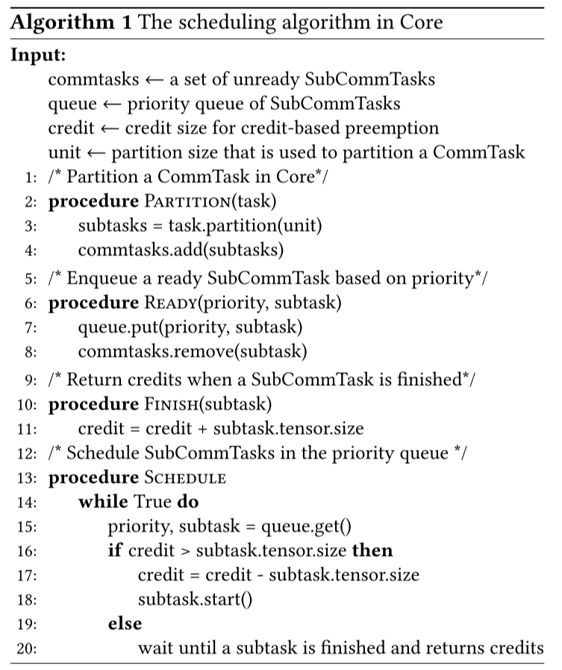
设计 Core
基于信用（credit）的抢占式优先调度
类似于滑动窗口，可以一次发送多个张量，credit 是窗口的大小
从而可以更好的填满网络栈的发送缓冲区

Slide 32
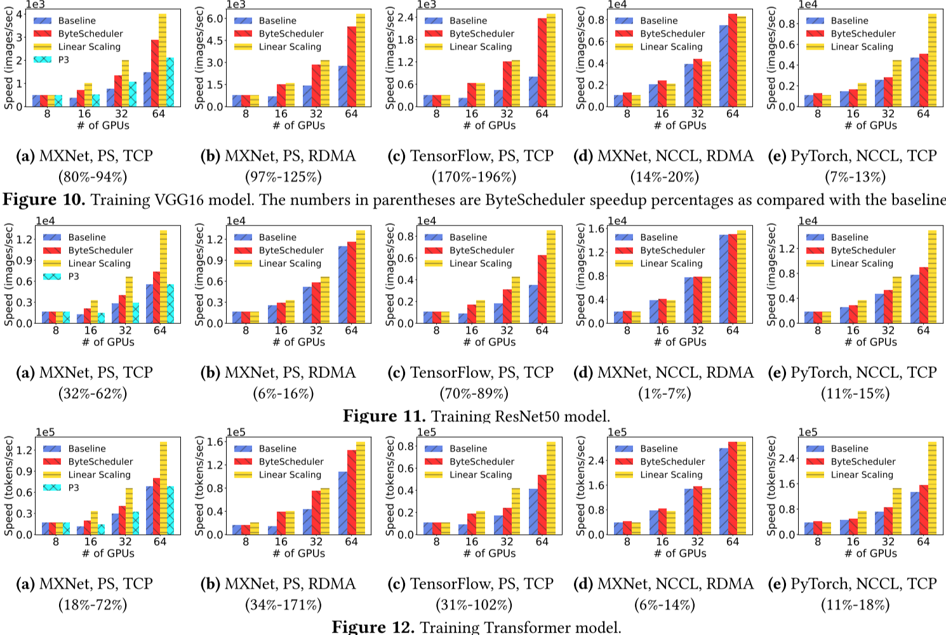
效果
Notes:
括号里是加速比

Slide 33
提纲
研究背景
P3 的动机、思路、设计、实现和效果
ByteScheduler 的动机、思路、设计、实现和效果
总结：5个问题

Slide 34
摘要和简介：5个问题
What the papers are about
通信调度
What problems they solve
改进了传统通信过程的流水线
引入优先级，使通信同时服务于正向传播和反向传播
提高系统的并行度，提高了性能
Why the problem is interesting
可以提高分布式深度学习的训练速度，同时保证不会有精度损失
将理论推广到所有流行的深度学习框架、通信方式，实现了大一统的通信调度层，为后续科研和开发提供了基础

Slide 35
摘要和简介：5个问题
What is really new (and what isn’t)
观察结论：发现了正向传播和反向传播之间的关系
观察结论：发现了计算和通信之间不完美的流水线关系
Why it's so neat
流水线理论的成功应用
优先级调度的成功应用
通过观察，在新的应用领域里让传统优化理论继续发光发热

Slide 36
谢谢！

